Slide 1
Фронтальное логопедическое занятие в старшей группе.
Звук [А]

Slide 2
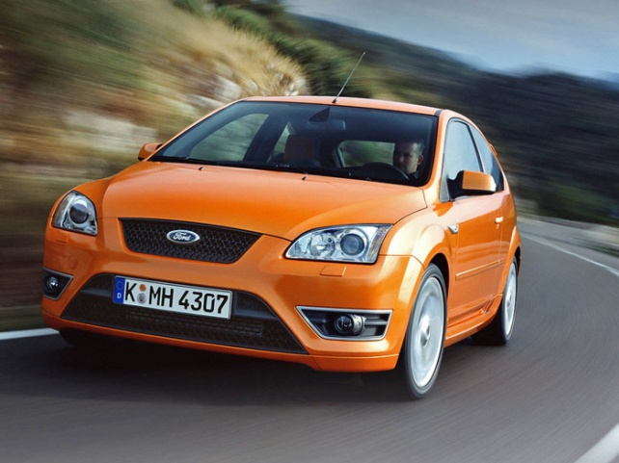
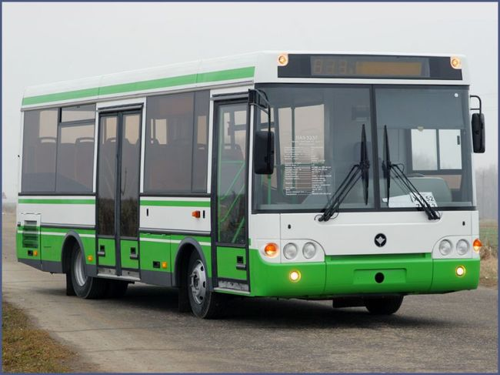
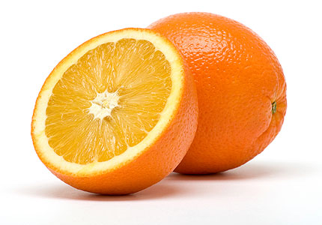
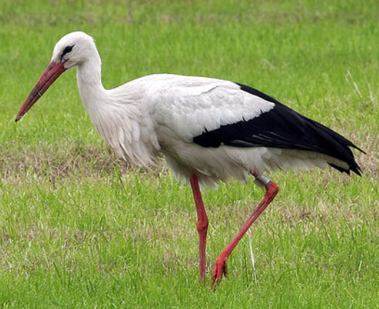
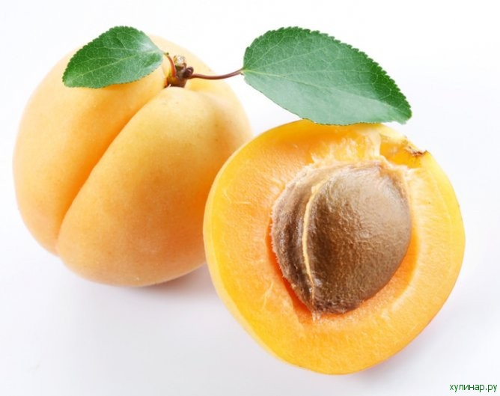
Notes:
На какой звук начинаются все эти слова?

Slide 3
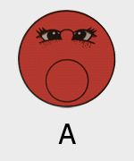
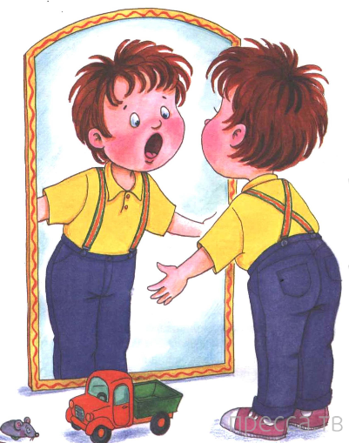
Notes:
Артикуляция звука А

Slide 4
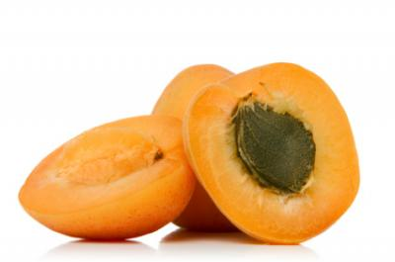
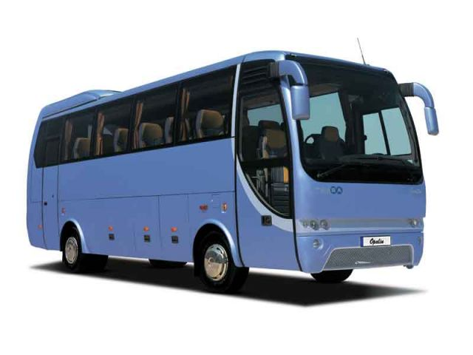
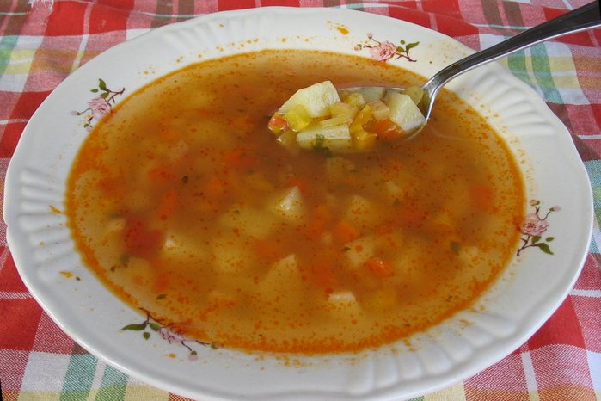
Что лишнее?
Notes:
Что лишнее?

Slide 5
МОЛОДЕЦ!!!

Slide 6
ПОПРОБОВАТЬ СНОВА

Slide 7
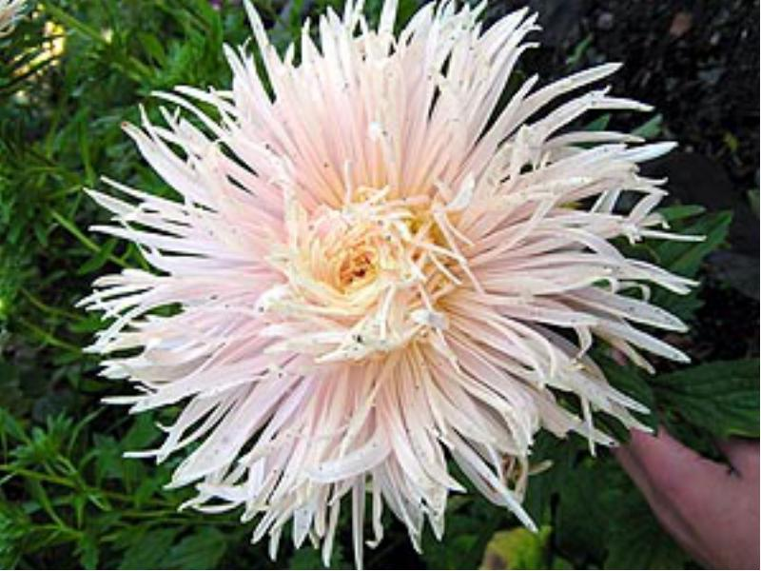
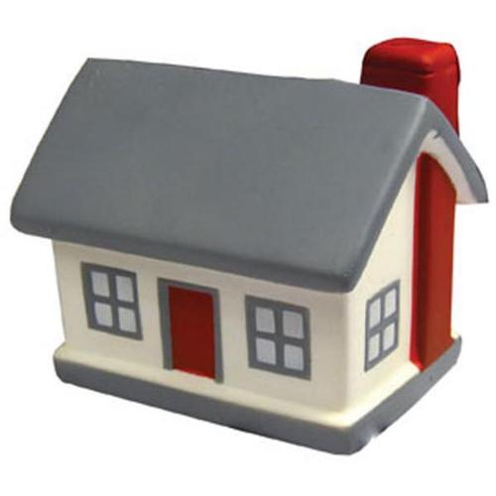
Что лишнее?

Slide 8
МОЛОДЕЦ!!!

Slide 9
ПОПРОБОВАТЬ СНОВА

Slide 10
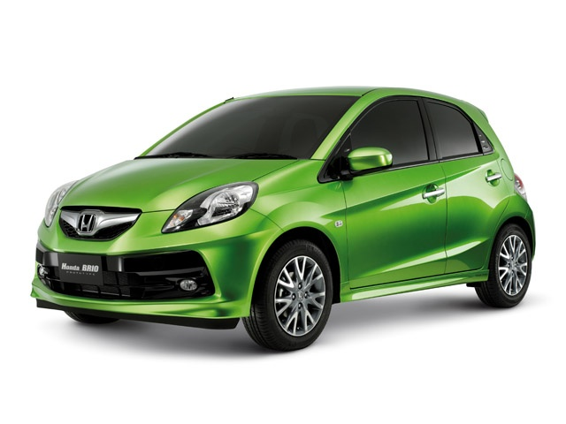
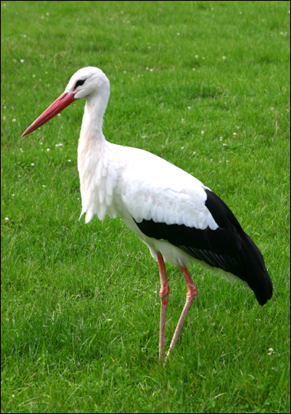
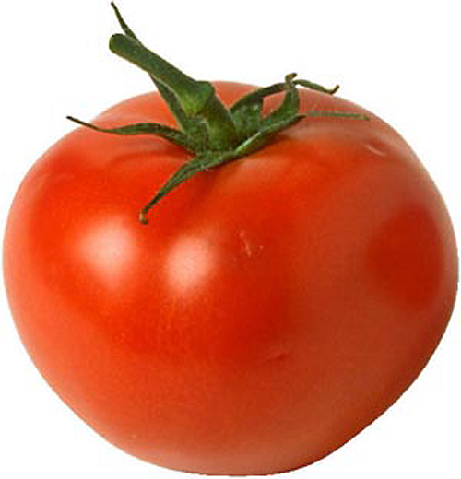
Что лишнее?

Slide 11
МОЛОДЕЦ!!!

Slide 12
ПОПРОБОВАТЬ СНОВА

Slide 14
А
1
2
3

Slide 15
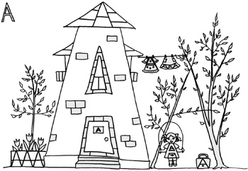
Найди буквы А и раскрась

